Slide 1
外语与区域学系
莫斯科罗蒙诺索夫国立大学
想教外语吗？
想当翻译吗？
想研究俄罗斯地区吗？

Slide 2
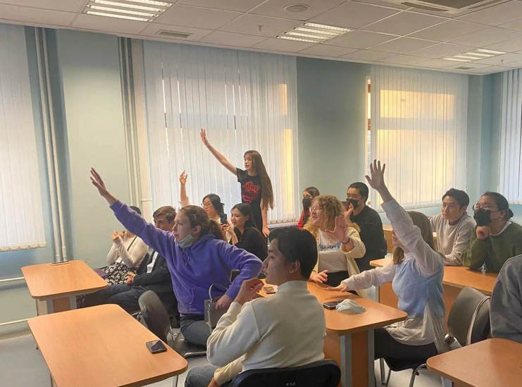
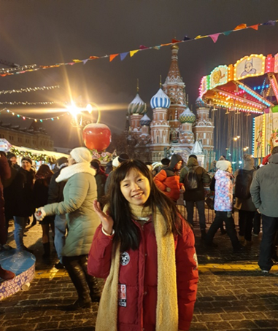
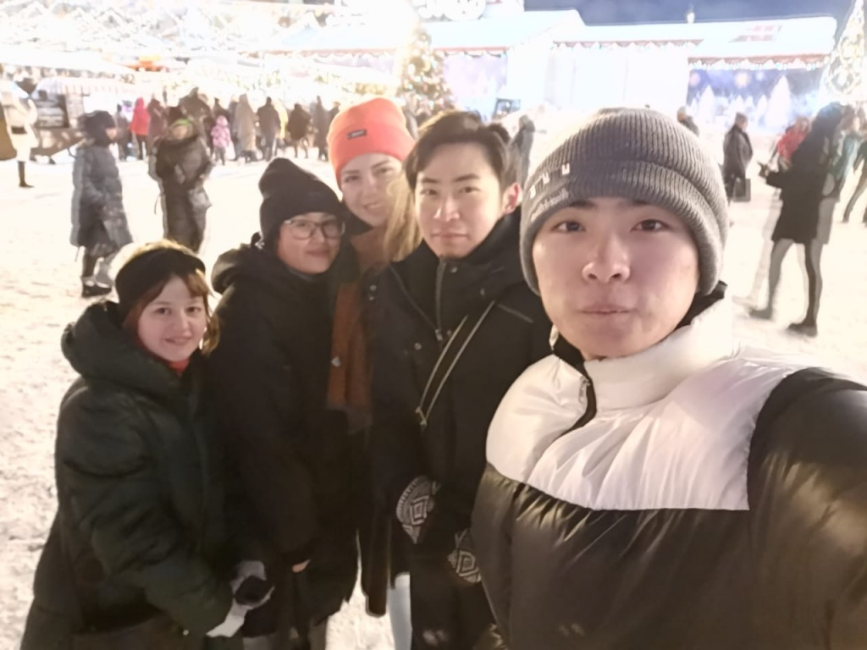
外语与区域学系
莫斯科罗蒙诺索夫国立大学
想参加各种有趣的大学活动吗？
那来加入我们吧！

Slide 3
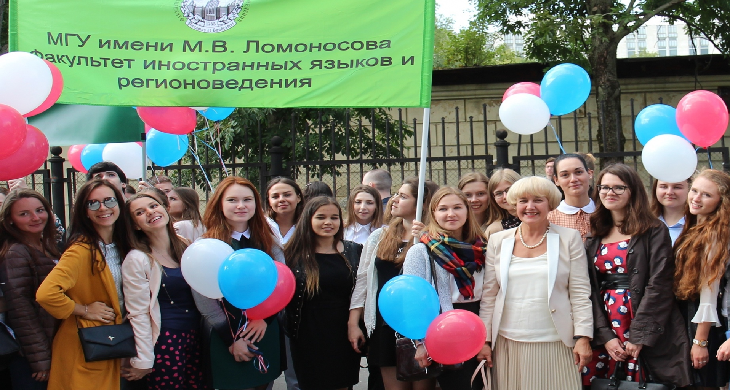
热烈欢迎来带外语与区域学系!

Slide 4
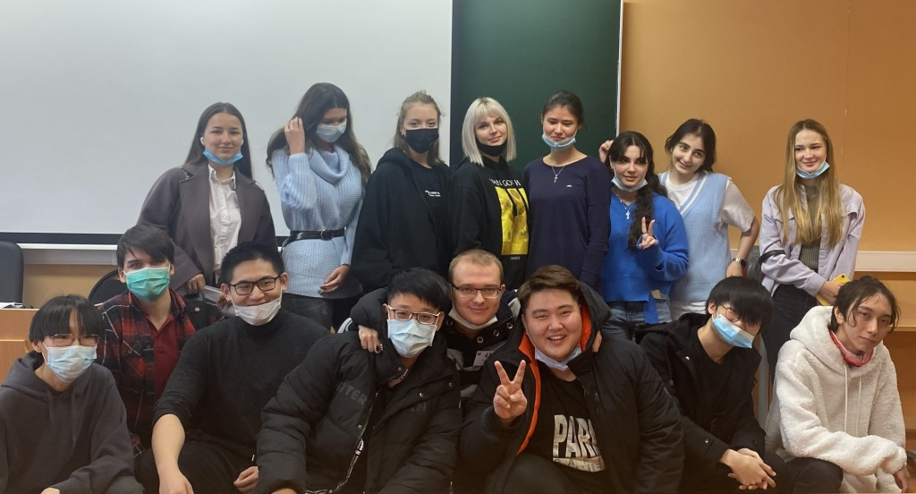
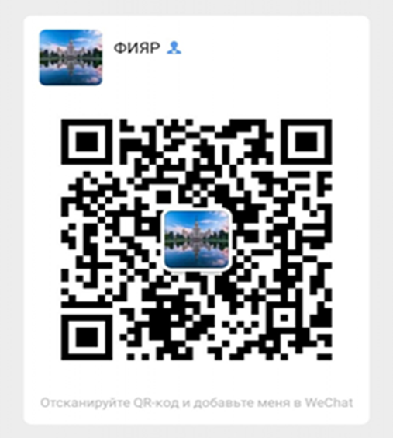
外语与区域学系
莫斯科罗蒙诺索夫国立大学
http://ffl.msu.ru
fflas_international_msu@mail.ru

Slide 5
外语与区域学系
莫斯科罗蒙诺索夫国立大学
本科留学生教学 | 语言学 | 名额: 100
1. 翻译与跨文化交际
2. 外语教学理论与实践

Slide 6
外语与区域学系
莫斯科罗蒙诺索夫国立大学
本科留学生教学 | 区域学
1. 俄罗斯区域学 | 名额: 5
2. Зарубежное регионоведение – 5 мест
Уровень русского языка: не ниже С1
2. 外国区域学 | 名额: 5
语言要求：C1、C2

Slide 7
外语与区域学系
莫斯科罗蒙诺索夫国立大学
入学考试
语言学
1. 俄语
2. 英语
俄罗斯区域学
外国区域学
1. 俄语
2. 历史

Slide 8
教学计划
外语与区域学系
莫斯科罗蒙诺索夫国立大学
俄语（第一外语）、英语（第二外语）
俄罗斯世界
英语世界
世界文明背景下的俄罗斯世界
翻译实践 （俄语与英语）
外语教学理论概论
外语教学理论等

Slide 9
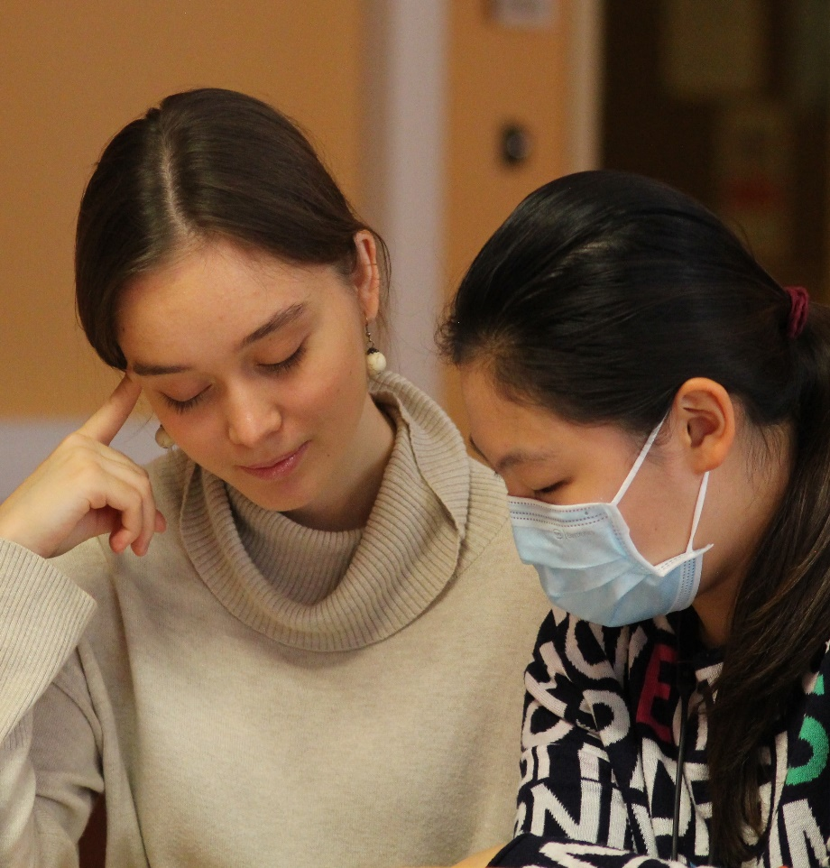
外语与区域学系
莫斯科罗蒙诺索夫国立大学
硕士 | 语言学 | 名额: 50
1. 俄语
2. 俄语与法语语言文化
俄语 – 第一个外语
法语 – 第二个外语
英语 – 第三个外语

Slide 10
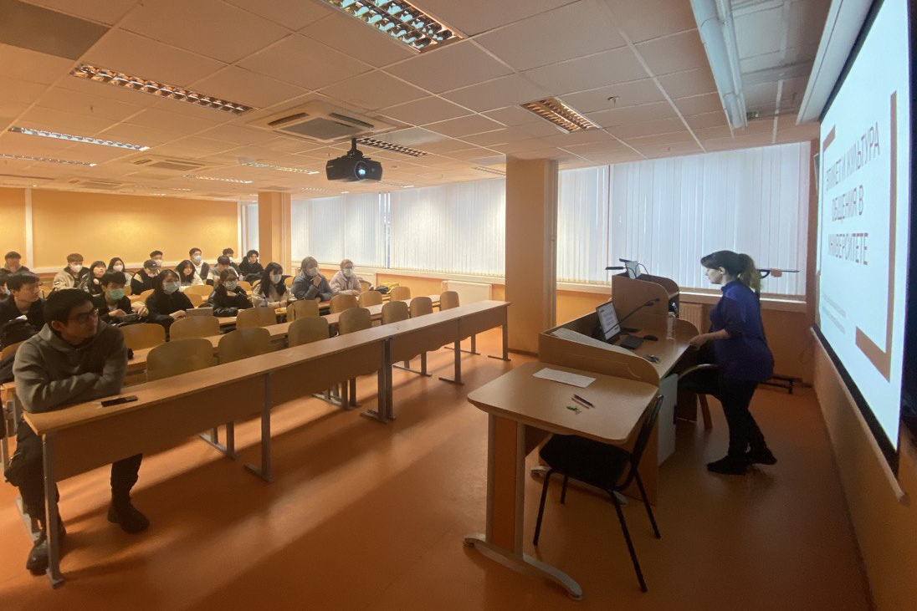
外语与区域学系
莫斯科罗蒙诺索夫国立大学
硕士 | 俄罗斯区域学 | 名额: 10

Slide 11
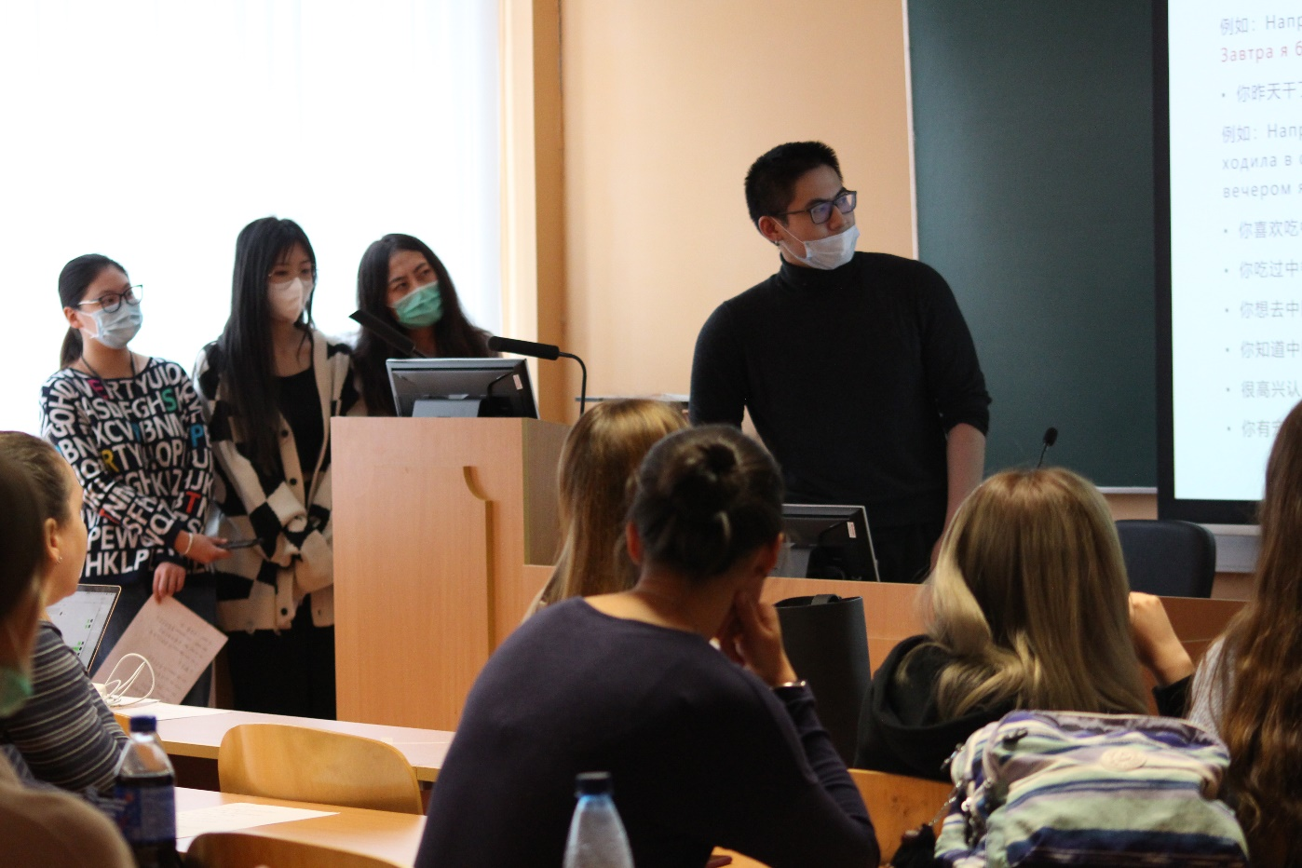
外语与区域学系
莫斯科罗蒙诺索夫国立大学
硕士 | 文化学 | 名额: 10

Slide 12
外语与区域学系
莫斯科罗蒙诺索夫国立大学
入学考试
语言学
(笔试)
语言学
俄罗斯区域学
(笔试)
俄罗斯区域学
文化学 (笔试)
文化学

Slide 13
必要文件
外语与区域学系
莫斯科罗蒙诺索夫国立大学
毕业证及成绩单原件扫描件;
毕业证及成绩单公证件扫描件(须由相关机构译成俄语并公证);
须登录https://webanketa.msu.ru网站在线填写莫斯科国立大学电子入学申请表;
护照(须由相关机构译成俄语并公证);
签证与入境卡;
办理俄罗斯医疗保险;
照片扫描件(要求相片无损坏无污渍，无渗光无阴影，亮度不能太暗或太亮).

Slide 14
外语与区域学系
莫斯科罗蒙诺索夫国立大学
2022年6月15日起开始接收文件。
文件上传至webanketa.msu.ru网站。
请注意！ 在到达莫斯科后，学生必须亲自向学校的招生办提交所有上传文件的原件。

Slide 15
外语与区域学系
莫斯科罗蒙诺索夫国立大学
2022年的学费
本科生学费
420.000 卢布/学年
硕士生学费
430.000 卢布/学年

Slide 16
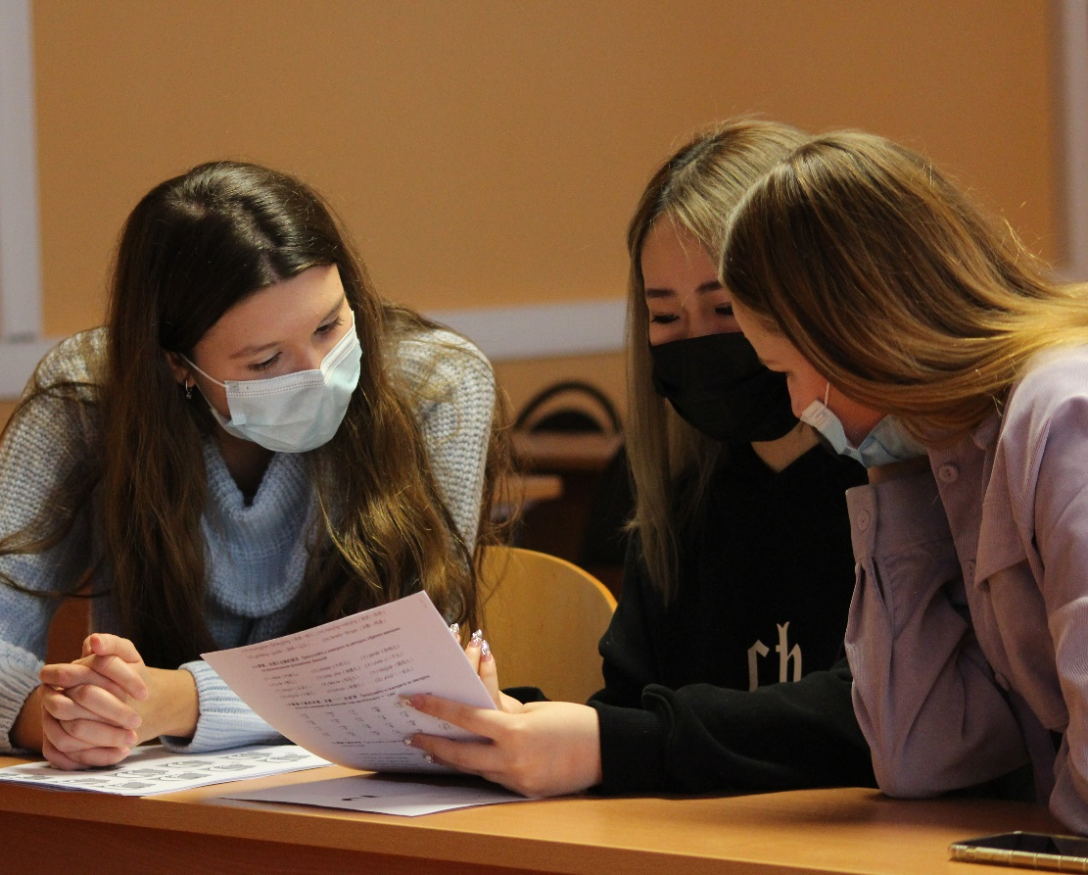
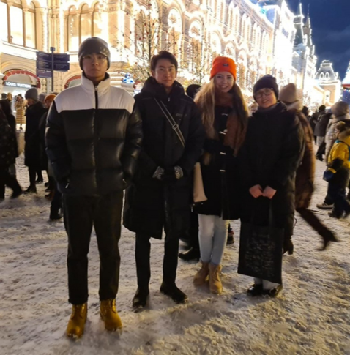
外语与区域学系
莫斯科罗蒙诺索夫国立大学
我们努力学习，一起休息，互相帮助!

Slide 17
外语与区域学系
莫斯科罗蒙诺索夫国立大学
外语系
就是你的选择!

Slide 18
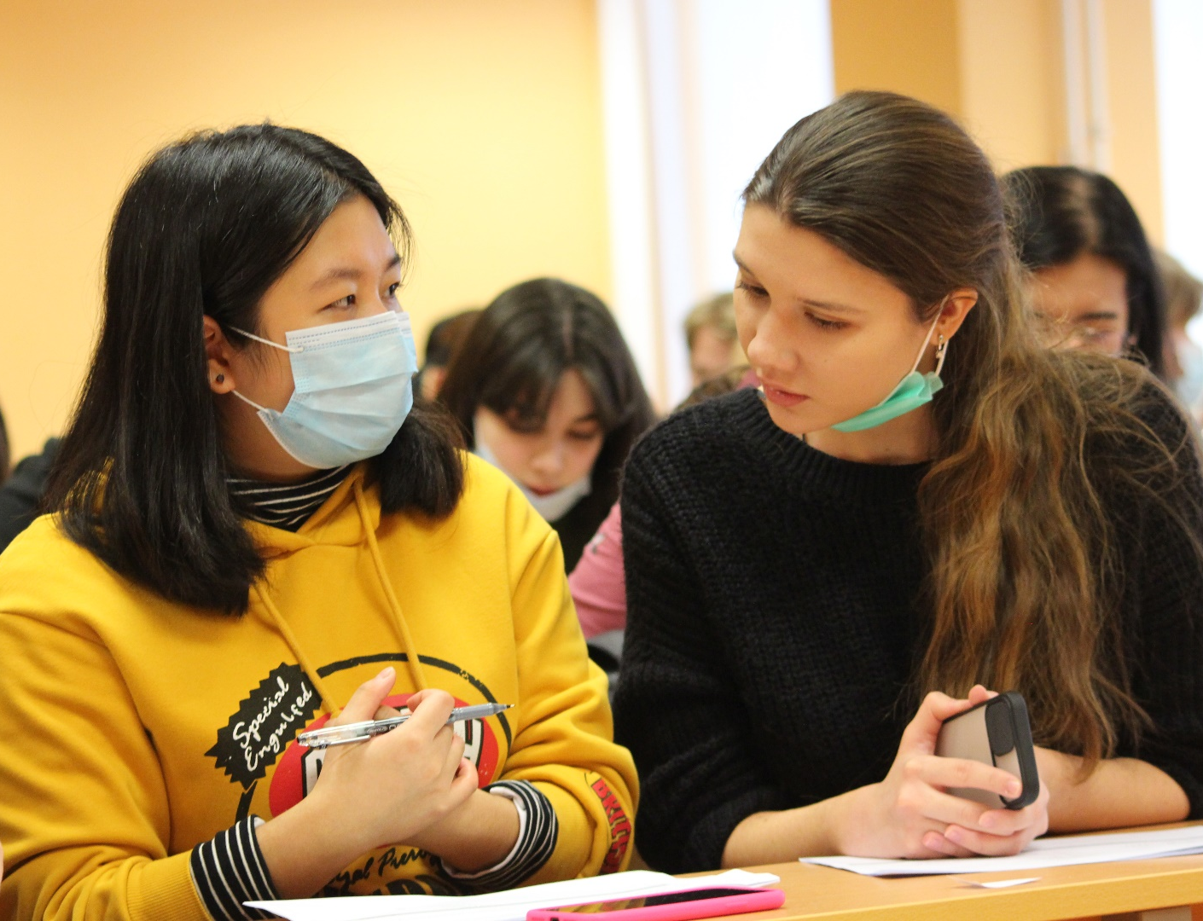
外语与区域学系
莫斯科罗蒙诺索夫国立大学
我们期待你的到来！

